Slide 1

MO KILA NA KALOU
Lesson 2 for April 11, 2026
Notes:
TO KNOW GOD

Slide 2

“Ia sai koya oqo na bula tawa mudu, me ra kilai kemuni na Kalou dina duaduaga, kei Jisu Karisito ko koya ko ni a tala mai.”
(Joni 17:3)
Notes:
³ Ia sai koya oqo na bula tawa mudu, me ra kilai kemuni na Kalou dina duaduaga, kei Jisu Karisito ko koya ko ni a tala mai.

Slide 3

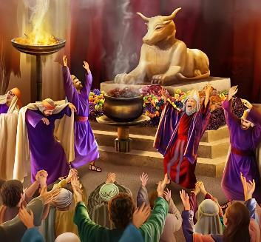

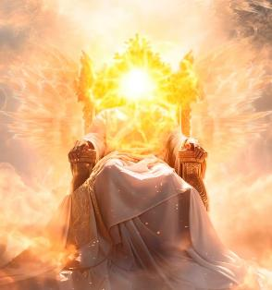

Na noda kilaka baleta na Kalou e sa vakadukadukalitaki ena vuku ni i valavala ca. Eda sa tovolea me vakaraitaki koya ena matakau buli me vaka na I rairai ni manumanu kei na tamata. Sa boroi me Kalou dau veivakabobulataki. Sa bulia kina na tamata e dua na kalou me I yaloyalo ga ni tamata.
Ia, e vakadina e vei na I yaloyalo ni Kalou? E sa Kalou levu ka sega ni yacova rawa na vakanananu ni tamata na nona kilai. Sa dina sara, veitalia se mani vakacava na noda tovolea, ena sega ni kilai rawa ena vuku ni tamata na Kalou qo. Eda gadreva na veivuke.
Sa yaco mai na veivuke. Ko vinakata se Kalou vakacava o koya? Na I Vola Tabu duaduaga e vakatakila na veika dina baleta na Kalou.
Na veika e kilaitani kina na Kalou.
Na itovo ni Kalou:
Kalou dodonu
A Loloma na Kalou
Veikilai kei na Kalou:
Kalou ka vakatakilai ena Veibuli
Kalou vakatakilai vei Jisu (Imanueli)

Slide 4


NA VEIKA E KILAITANI KINA NA KALOU

Slide 5


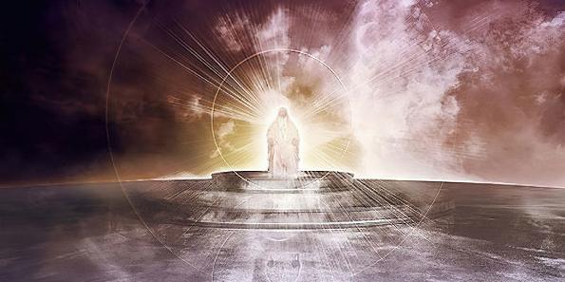

“I Jiova na Kalou ni lewevuqa, O cei sa kaukauwa me vakataki kemuni Jiova? Se vaka na nomuni yalodina sa vakavolivoliti kemuni” (Same 89:8)
NA VEIKA E KILAITANI KINA NA KALOU
Na I Vola Tabu duadua e solia na I tukutuku dina, matata, sega ni veiveisau baleta na Kalou. E dua na gaunisala ka vakatara kina me da kilaikoya sai koya nona I valavala.
SOME ATTRIBUTES OF GOD
Yalododonu (Same 11:7)
Yalololoma (Vakarua 4:31)
Dauvosota dauveivakacegui (Roma 15:5)
Vakadonui ena nona loloma (Roma 3:24)
Daulomadonu (Same 86:5)
Lewa na veimatanitu (Same 47:8)
Tawamudu (Vakatekivu 21:33)
Kalou kaukauwa (Vakatekivu 17:1)
Kila na ka kecega (1 Joni 3:20)
Kila na I vakataotioti (Aisea 46:10)
O Setani e se tovolea tiko mai na I Vakatekivu me vukica vakatani na I tovo ni Kalou, ka boroya e dua na I yaloyalo ni Kalou dau nanumi koya vakaikoya, qara ga na ka e vinaka vei koya ga (Vtkivu. 3:4-5).
Notes:
SOME ATTRIBUTES OF GOD
Almighty (Genesis 17:1)
Omniscient (1 John 3:20)
Knower of the future (Isaiah 46:10)
Righteous (Psalm 11:7)
Merciful (Deuteronomy 4:31)
Patient and comforting (Romans 15:5)
Giver of grace (Romans 3:24)
Forgiving One (Psalm 86:5)
Royal (Psalm 47:8)
Eternal (Genesis 21:33)
For his part, Satan has tried from the beginning to distort the character of God, showing him as a selfish God, who only seeks his own good (Gen. 3:4-5).

Slide 6

NA I TOVO NI KALOU
Notes:
THE CHARACTER OF GOD

Slide 7

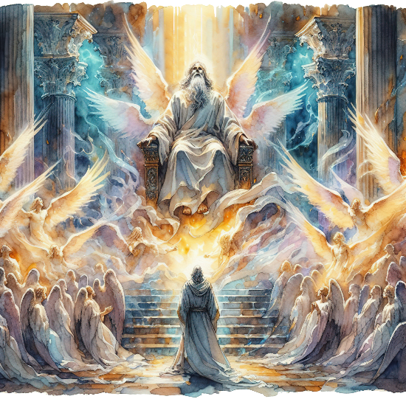
“A ra sa veikaciyaki, ka kaya, E dodonu, E dodonu, e dodonu, ko Jiova ni lewe vuqa: sa sinai ko vuravura taucoko ena nona serau.” (Aisea 6:3)
KALOU DODONU
Na agilosi ka ra tu ena yasa ni Kalou era laveti koya ni “dodonu, e dodonu, e dodonu” (Aisea 6:3; Vktakila 4:8). Na I valavala oqo e semati vakavinaka kei na I tovo ni Kalou ka vakayagataka kina o Aisea me vakayacani koya kina: “na Kalou Yalosavasava”. (Ais. 40:25; 57:15).
Na cava na kena I balebale ni dodonu? E kena I balebale ga sorovaki, vakatikitikitaki, savasava. Eda dodonu ni da lakotani mai na ca ka cakava na cakacaka e lesia ki vei keda na Kalou. (T Lekutu. 15:40; VSoro. 11:44; 1 Pta. 2:9).
E vakayagataki vakacava vua na Kalou? O koya e tawasei tu mai na I ca ka sega ni veiwekani kei na I valavala ca.
E kena I balebale oqo, baleta ni o koya e dodonu, na nona loloma e dodonu, savasava, ka galala mai na I nanumi koya vakaikoya. Na nona I valavala kecega e sinai ena dodonu kei na savasava.
Notes:
GOD IS HOLY

Slide 8


KALOU NA LOLOMA
“Ia eda sa kila ka vakadinata na loloma ni Kalou ki vei keda. Sa loloma na Kalou; ia ko koya sa dau tiko kei na loloma sa dau tiko vata kei na Kalou, a sa tiko na Kalou e lomana.” (1 Joni 4:16)
E sega walega ni tu vua se dau wasea na Kalou na loloma (dina ga ni cakava ruarua), io “Kalou NA loloma” (1 Joni 4:8, 16). Me vaka na dodonu, a loloma e tiki tudei ni bula va Kalou.
Ena loloma, e bulia kina na tagane kei na yalewa, ka “vakaroti” rau me rau veiloomani (Vtkvu. 2:24)
Ena loloma, ni rau I valavala ca o Atama kei Ivi, e vakasaqarai rau ka solia vei rua na inuinui (Vtkvu 3:9, 15)
Ena loloma, e cakava na veiyalayalati kei Eparama ka yalataka kalougata ki na tamata taucoko (Vtkvu. 26:4)
Ena loloma, e solia kiina na Luvena –Jisu Karisito– me mate ena noda valavala ca (Joni 3:16)
A cava meu cakava ki na nona loloma?
“Eda sa lomani koya, ena vuku ni sa taumada na nona loloma vei keda” (1 Joni 4:19).
Notes:
GOD IS LOVE
¹⁹ Eda sa lomani koya, e na vuku ni sa taumada na nona loloma vei keda.

Slide 9

VEIKILAI KEI NA KALOU
Notes:
KNOWING GOD

Slide 10



KALOU E VAKATAKILAI ENA VEIBULI
“Sa tukuna na lagilagi ni Kalou ko lomalagi; ka sa vakatakila na cakacaka ni ligana na maliwa levu.” (Same 19:1)
Na I Vola Tabu e tekivu ena nona cavuta na Kalou me אֱלֹהִ֑ים (elohim). E dina ni kena i vakadewa na vosa oqo me veikalou,” ia vakayagataki me cavuti ga kina na dua na Kalou. E tautauvata kei na “Ena I vakatekivu, sa bulia na Veikalou na lomalagi kei na vuravura” (Vtkvu. 1:1).
E laveta na Dauniveibuli ki vei keda o koya ka, ena vuku ni Vosa [Jisu Karisito], kei na cakacaka ni Yalo Tabu, sa, ena sa bulia na veika kece sa tu e vuravura ena kaukauwa levu (Vakatekivu1:1-3; Joni 1:1-3).
Ena I Vakatekivu 2, e kuri kina na yaca ni Kalou: יְהוָ֥ה (Yahweh). E sega ni “vosa ga sa yaco.” E taura na tagane, ka bulia ena ligana. Na Kalou kaukauwa e vakatakilai Koya ni dua na Kalou e voleka, ka rawa ni torovi koya na tamata.
E tarai keda, e vosa ki vei keda, e vakavulici keda, e lesia na noda I cakacaka… e lomani keda.
Notes:
GOD REVEALED IN CREATION
Sa tukuna na lagilagi ni Kalou ko lomalagi;
Ka sa vakatakila na cakacaka ni ligana na maliwa levu.

Slide 11

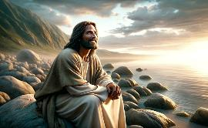
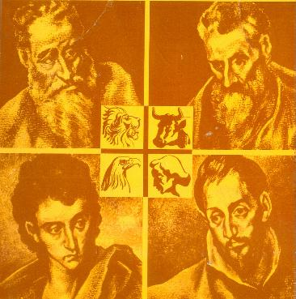
KALOU E VAKATAKILAI VEI JISU (IMANUELI)
“E sega e dua na tamata sa raica na Kalou ena dua na gauna; na Luvena ga e dua bauga, sa vakatubura ko koya, ko koya sa tiko ena lomasere I Tamana, sa tukuni koya.” (John 1:18)
Kevaka eda via kila se vakacava tu na Kalou, me da segata na veikilai kei Jisu. O Koya na Kalou yaco me tamata (Joni 1:14), o koya sa vakatakilai ena nona sa sucu vakatamata me rawa kina me da raica ka rogoci koya (Joni 1:18; 14:9; 1 John 5:20).
E tukuni taumada ena dua na yaca vakaparofisai me vakatakila na I naki ni nona bula: Imanueli, Kalou sa tiko vata kei keda (Aisea 7:14; Maciu 1:23). Eratou tukuni koya na I apositolo ena va na guansala duidui.
Maciu
Mai vua edua na Jiu ki vei ira na Jiu
Marika
Mai vua na Jiu ki vei ira na matanitutani
Luke
Kai matanitutani ki na kai matanitutani
Joni
Jiu ki vei ira na Jiu kei na matanitutani
O koya na Mesaia ka vakayacori kina na vosa ni yalayala
Dauveiqaravi ki vei ira na tamata
Dauloloma ka kauwaitaka na leqa ni tamata
Solia na bula vakayago kei na bula vakayalo
Notes:
GOD REVEALED IN JESUS (EMMANUEL)

Slide 12

“E udolu era se vakacali tiko ena ulutaga ni Kalou kei na nona I valavala… Kalou e Kalou ni dina. A lewa dodonu kei na yalololoma sa I valavala ni nona I dabedabe ni veiliutaki. E Kalou ni loloma kei na veikauwaitaki yalololoma. E matataki koya na Luvena, na noda I Vakabula. E Kalou dau vosota vakadede. Kevaka o koya oqo na Kalou eda rokova ka qara me vakaitovotaki keda ena nona I tovo,eda sa qarava tiko na Kalou dina.”
EGW (God Cares for Us, August 8)
Notes:
Thousands have a false conception of God and His attributes… God is a God of truth. Justice and mercy are the attributes of His throne. He is a God of love, of pity and tender compassion. Thus He is represented in His Son, our Saviour. He is a God of patience and long-suffering. If such is the being whom we adore and to whose character we are seeking to assimilate, we are worshiping the true God.”

